Slide 1
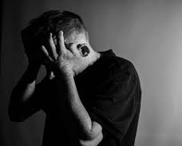
Masennus eli depressio

Slide 2
Mitä on masennus?
Masennus on mielialahäiriö, jonka yleisin tuntomerkki on vähintään parin viikon ajan jatkunut alakulon tunne.
Masennus luokitellaan diagnostisissa järjestelmissä lieväksi, keski-vaikeaksi, vaikea-asteiseksi ja psykoottiseksi. Lisäksi erotellaan myös eri tilanteisiin liittyviä masennuksia, kuten synnytyksen jälkeinen masennus sekä kaamos masennus.

Slide 3
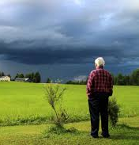
Mistä masennus johtuu?
Masennuksen voi laukaista esimerkiksi erilaiset tapahtumat elämässä, kuten pettymykset ja menetykset.
Myös pitkittynyt stressi, yksinäisyys, ero puolisosta, työttömyys, opiskelu- tai työuupumus sekä talousvaikeudet voivat altistaa masennukselle. Erilaiset perinnölliset tekijät voivat myös altistaa masennukselle.
Masennus on Suomessa kansantauti.

Slide 4
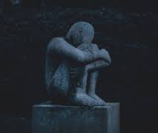
Millaista on elää masennuksen kanssa?
Masennuksella voi olla myös fyysisiä oireita, kuten lihas- ja nivelkipu, krampit, ahdistuksen tunne rinnassa ja nielussa, rintakipu sekä vatsakivut ja ruuansulatusongelmat.
Joillakin masennus ei juuri haittaa arkea, mutta joillakin se vaikuttaa aivan kaikkeen.

Slide 5
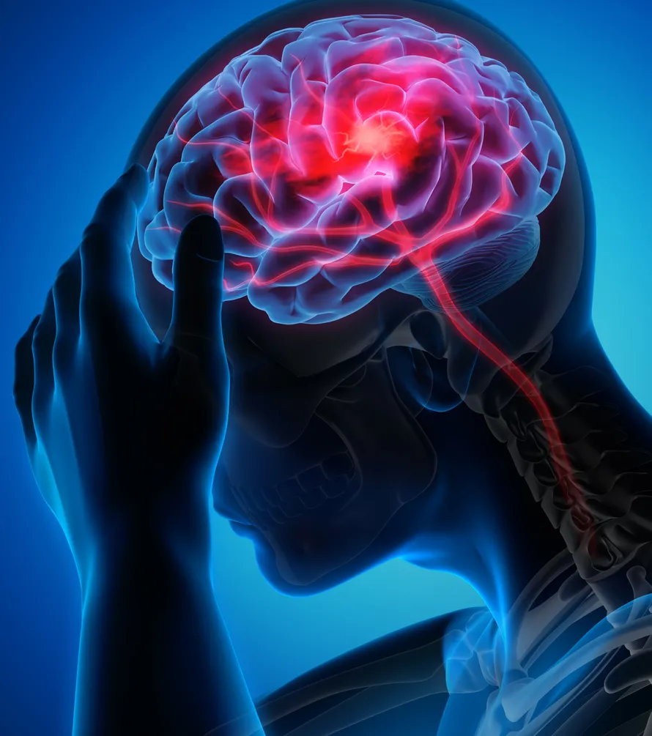
Miten masennus vaikuttaa aivoissa?
Masentuneen ihmisen aivoissa on kiihtynyttä toimintaa tunnekeskuksissa. Varsinkin pelon ja ahdistuksen kokemiseen liittyvä mantelitumake näyttäisi reagoivan tavallista herkemmin.
Tunteiden säätelystä vastaavat alueet aivokuorella ovat masennuksesta kärsivällä ihmisellä hiipuneet.

Slide 6
Voiko masennuksesta parantua?
Lievän masennuksen tärkein hoitotapa on psykoterapia. Lievää masennusta vaikeammissa tapauksissa psykoterapian voi yhdistää lääkehoidon kanssa.
Masennus saattaa joissain tapauksissa uusiutua, mutta siitä voi silti parantua. Suurin osa psykoterapiaan menijöistä pääsee eroon masennuksesta.

Slide 7
Lähteet
https://www.hyvaterveys.fi/artikkeli/terveys/masennus-nakyy-aivoissa-ja-topuminenkin-alkaa-sielta
https://www.mtkl.fi/mika-askarruttaa/yleisia-mielenterveyden-hairioita/masennus/
Skeema 4

